Slide 1

Запрошуємо до участі партнерів

Slide 2
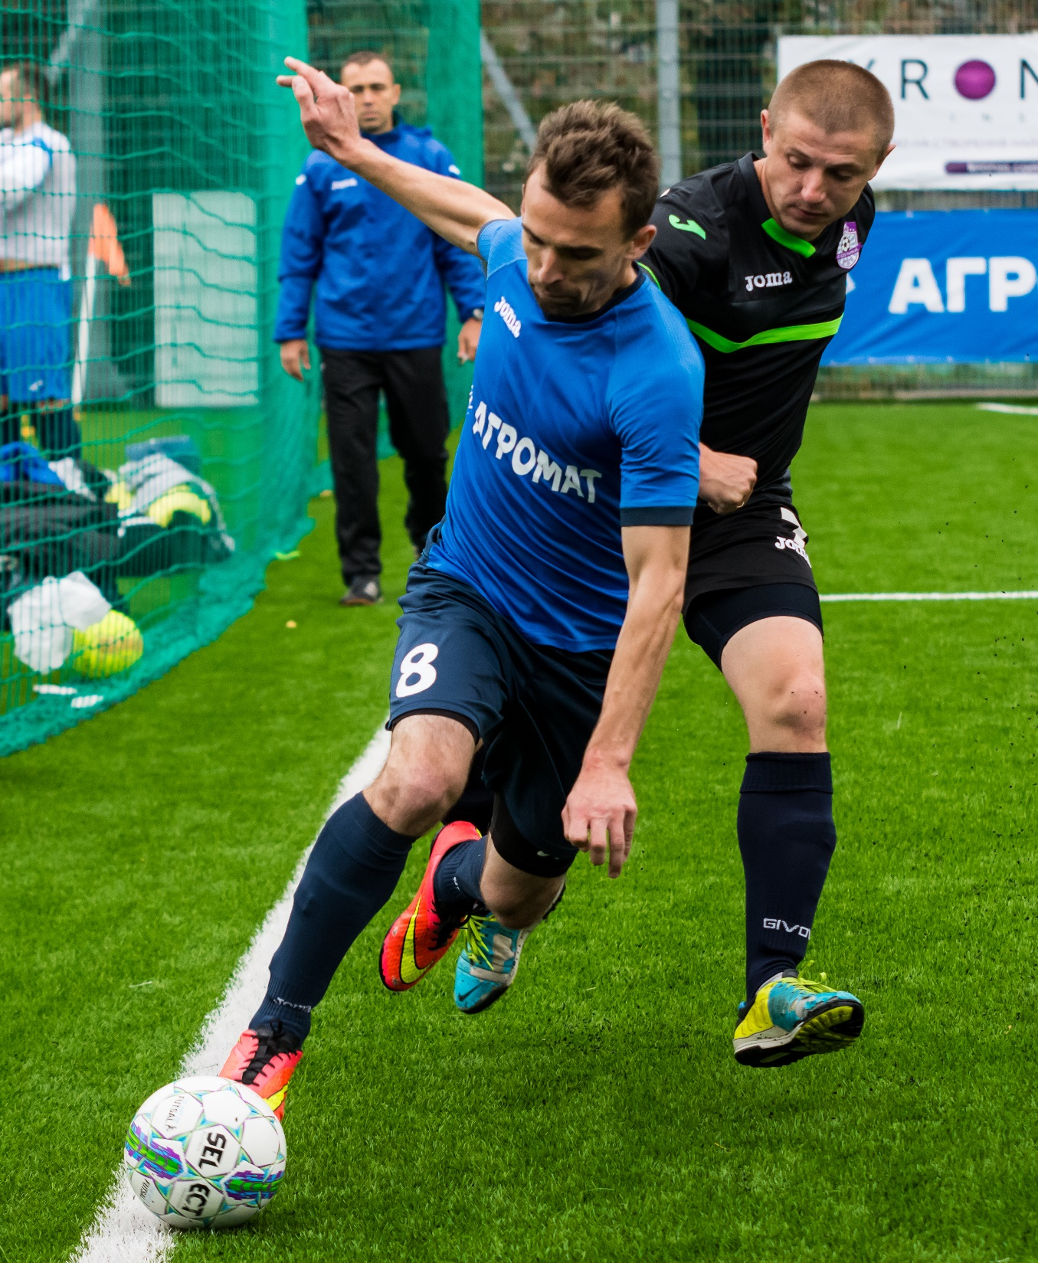
НАША МЕТА – об’єднати професіоналів будівельної галузі в атмосфері спільного інтересу до спорту та сімейного відпочинку
МИ ПРАГНЕМО сформувати активну спільноту представників будівельної галузі в Україні
НАША ЦІЛЬ – популяризація аматорського футболу cеред компаній будівельної галузі в Україні та світі!
* ФАБУ створено у 2011 році з метою популяризації аматорського футболу та формування професійної спільноти представників будівельної галузі

Slide 3
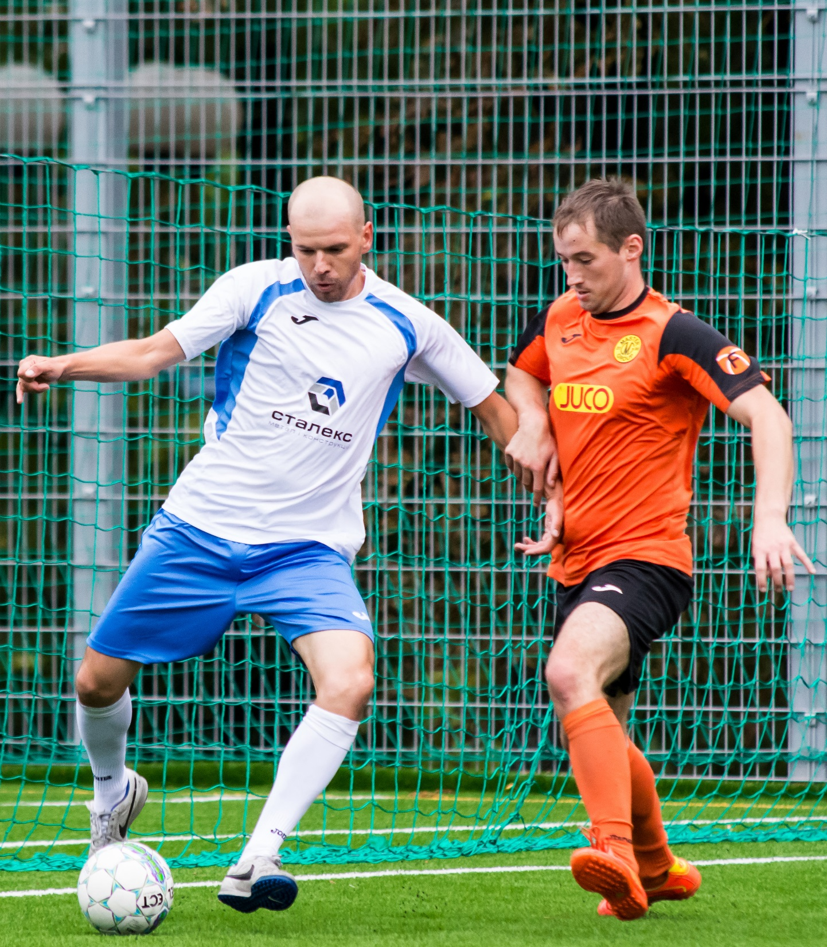
32
команди
2 500
вболівальників
Кращі команди будівельників України
Розважальна програма
Фотозона
Фуд-корти
фуршет

Slide 4
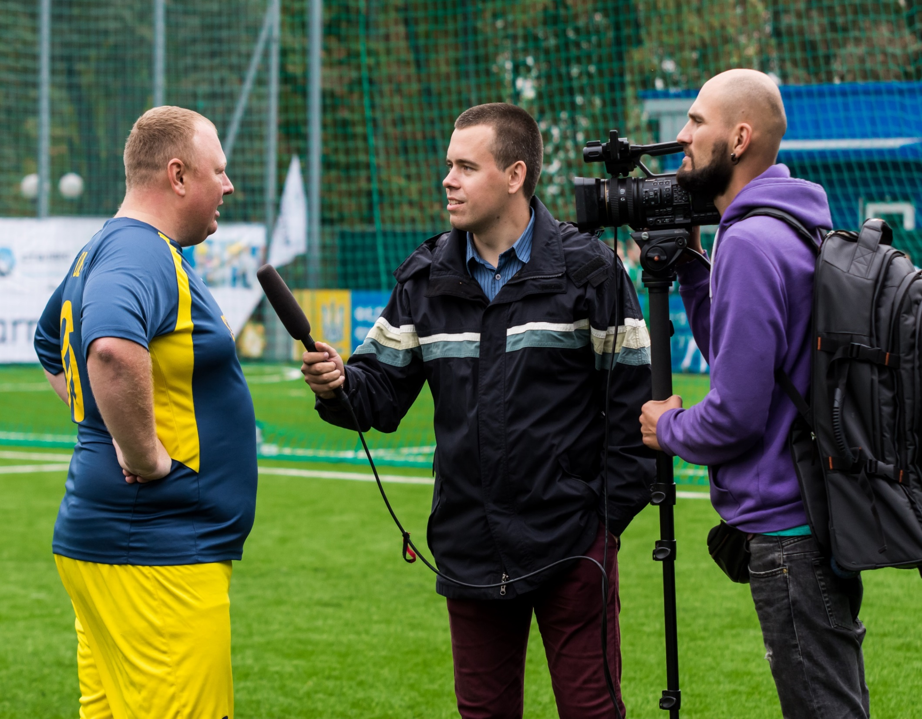
ЗМІ про нас!
ЗМІ про нас!
Висвітлення подій заходу
Інтерв'ю з переможцями
Інтернет
Тематичні ресурси, соціальні мережі
Телебачення
Радіо
Спортивні видання
Статті та інтерв’ю

Slide 5
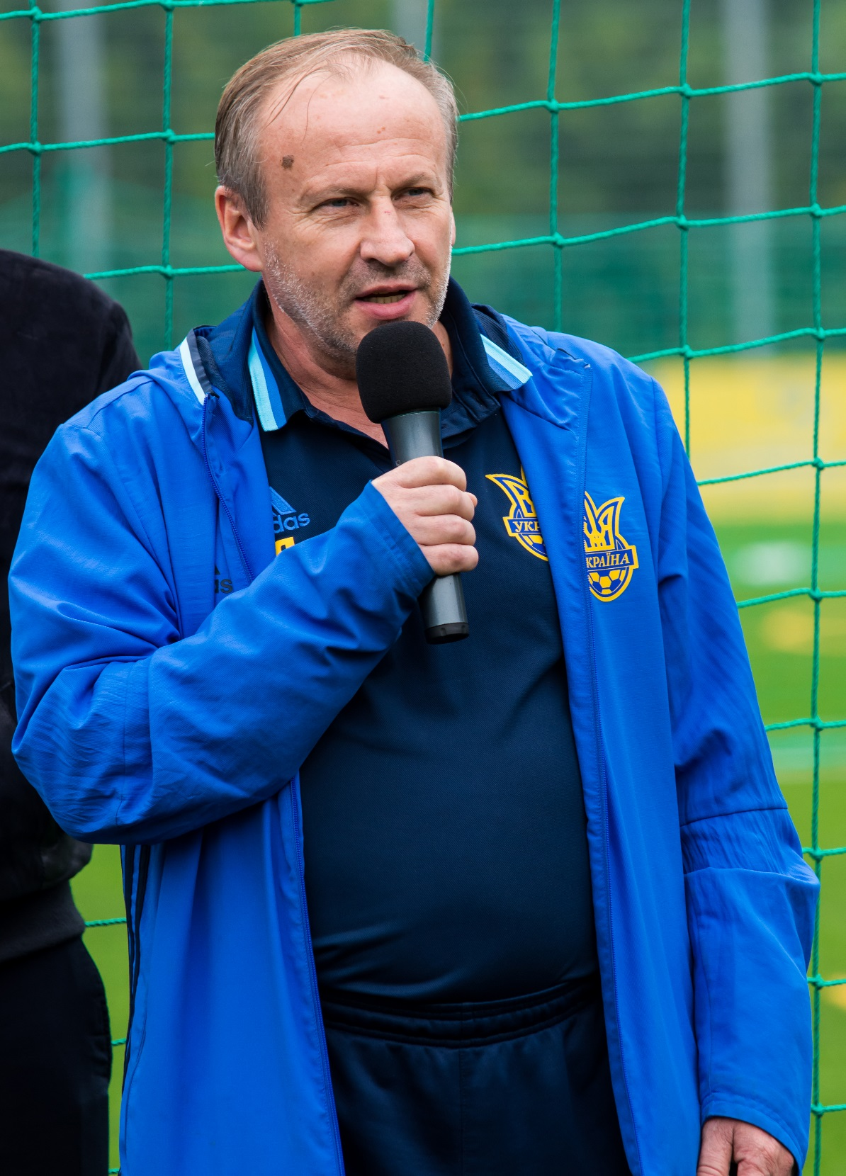
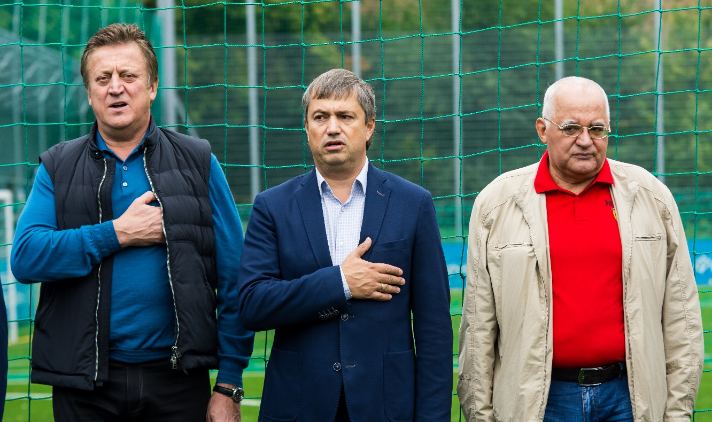
VIP гості
Майстер-клас та практичні поради
Можливість поспілкуватися зі
світовими професіоналами футболу у легкій, невимушеній атмосфері

Slide 6
VIP гості
Майстер-клас та практичні поради

Slide 7
VIP гості
Майстер-клас та практичні поради

Slide 8

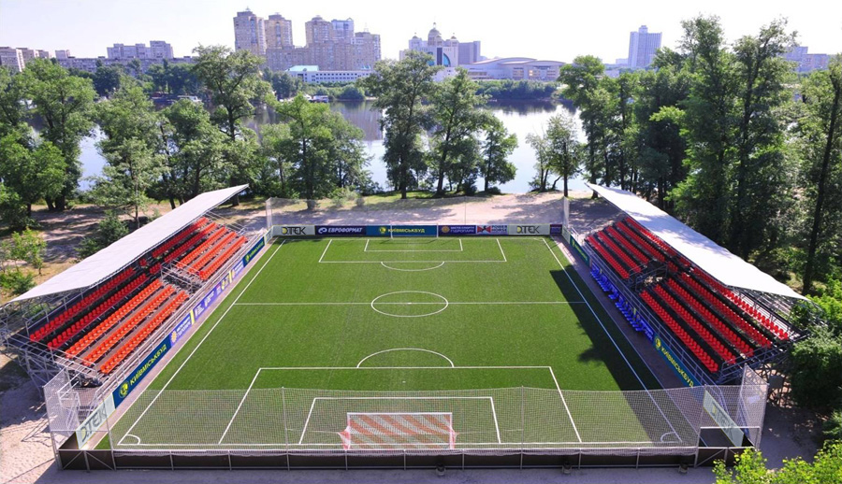
Місце проведення Кубку
Місто Спорту Гідропарк, Долобецький острів

Slide 9






ПАРТНЕРИ ОРГАНІЗАТОРИ ПОСТІЙНІ УЧАСНИКИ

Slide 10
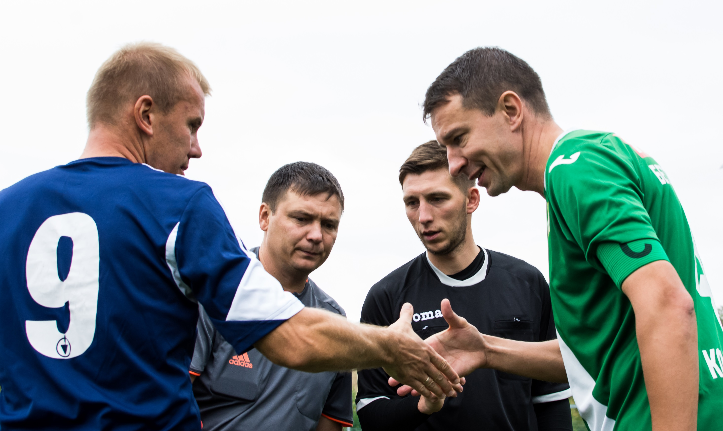
ДОЛУЧАЙТЕСЯ ДО КОМАНДИ ПРОФЕСІОНАЛІВ!

Slide 11

ДЯКУЄМО ЗА УВАГУ!
Менеджер проекту
Розалія Кирилюк
+38 (067) 313 65 16
office@fabu.com.ua
Президент ФАБУ
Володимир Свірський
+38 (067) 507 85 76
Віце-президент ФАБУ
Євгеній Саханський
+38 (067) 500 66 24

